Slide 1
Internet of Things
Do Arduino à rede
PyLadies Belém
Ilana Ribeiro
Lidia Rocha

Slide 2
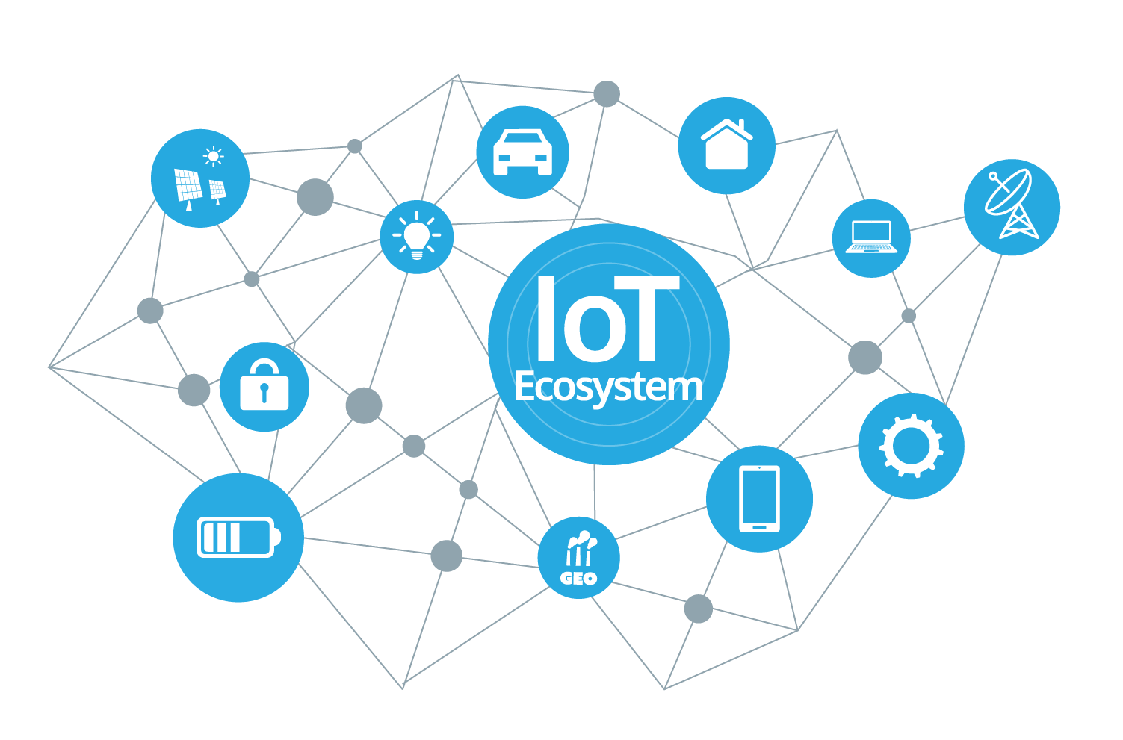
O que é a internet das coisas?

Slide 3
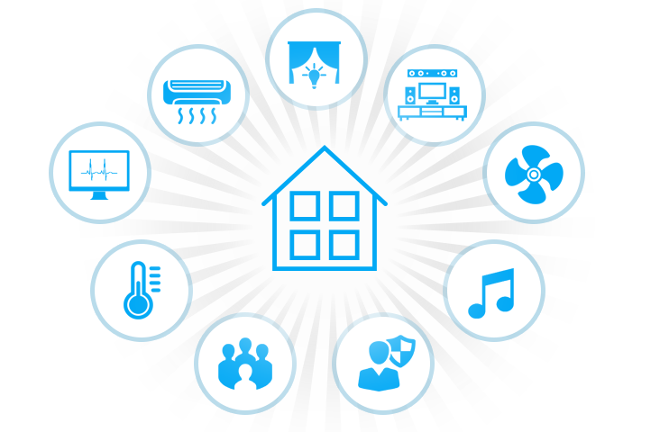

O que eu posso fazer com ela?

Slide 4
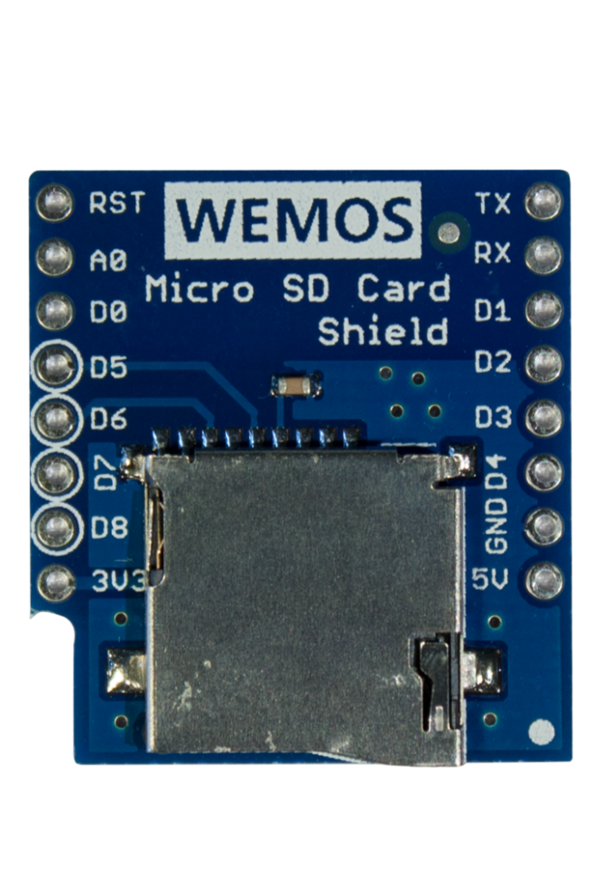


O que eu posso fazer com ela?

Slide 5
Configurando a IDE
Para um bom trabalho, um bom ambiente

Slide 6
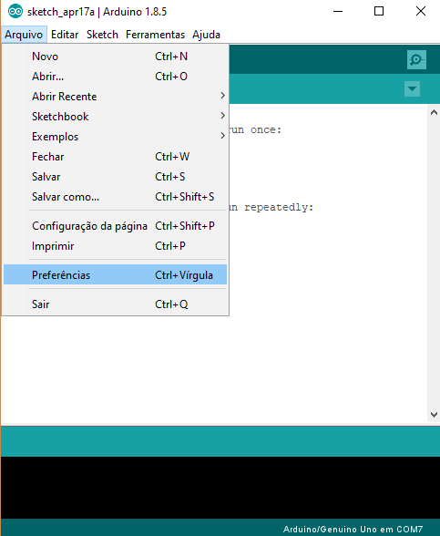
Configurando o ambiente de desenvolvimento

Slide 7
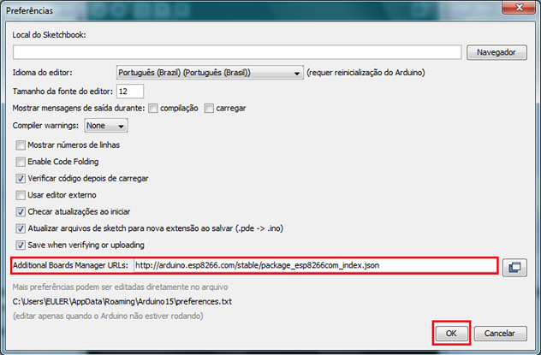
Configurando o ambiente de desenvolvimento
http://arduino.esp8266.com/stable/package_esp8266com_index.json

Slide 8
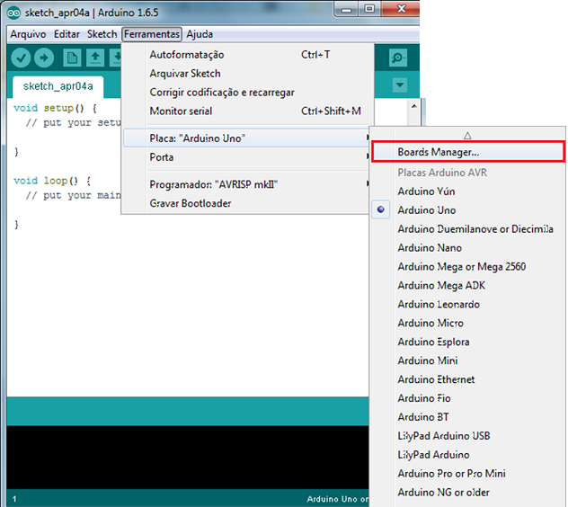
Configurando o ambiente de desenvolvimento

Slide 9
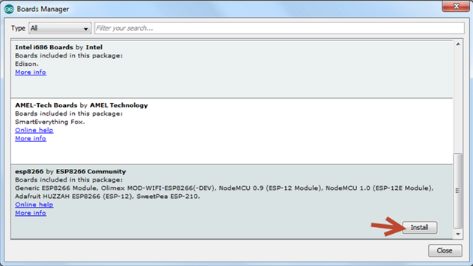
Configurando o ambiente de desenvolvimento
Esp8266 by ESP8266 Community

Slide 10
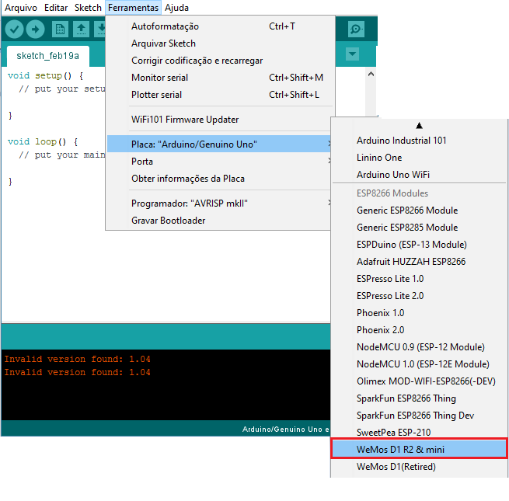
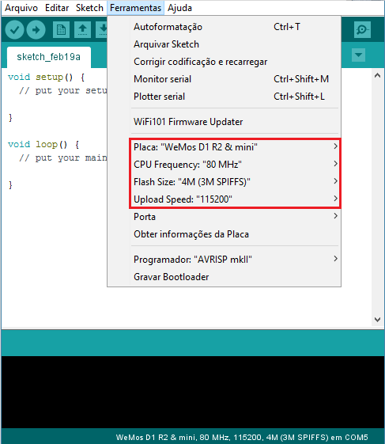
Configurando o ambiente de desenvolvimento

Slide 11
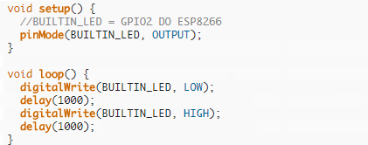
Vamos Testar !

Slide 12
Montando o Circuito
Nem só de código vive o programador

Slide 13
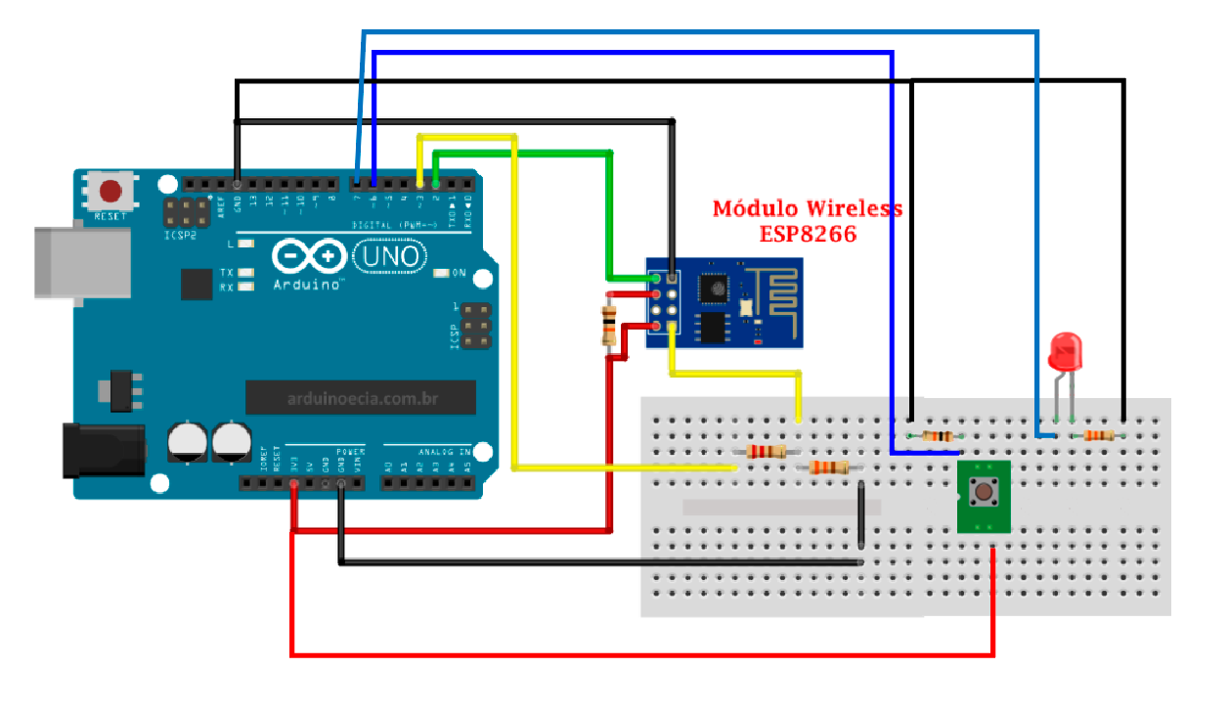
Montando o Circuito

Slide 14
Planejamento
Sempre saiba o que fazer antes de começar

Slide 15
Definindo o projeto
Para esse projeto nós iremos ligar um led a partir de um browser
O mesmo irá exibir o número de vezes em que o botão foi clicado
E irá poder reiniciar essa contagem
Com isso será mostrado como fazer INPUT e OUTPUT pela internet
Podendo ser replicado para qualquer outra finalidade trocando apenas algumas variáveis
Código em: https://github.com/lidiaxp/CCBEU-Class/blob/master/index.ino

Slide 16
Vamos ao código
A prática

Slide 17
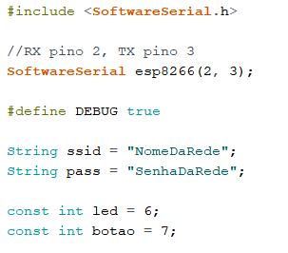
Definindo variáveis

Slide 18
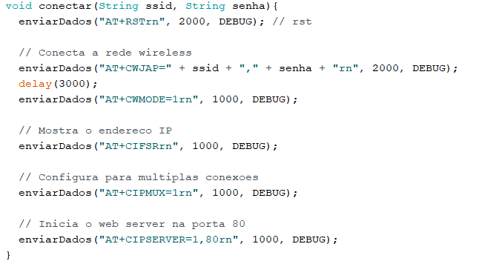
Conectando ao servidor

Slide 19
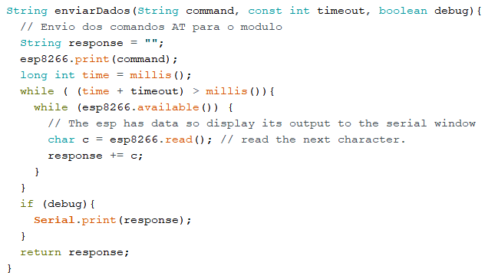
Enviando dados ao servidor

Slide 20
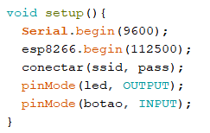
Configurando o código

Slide 21
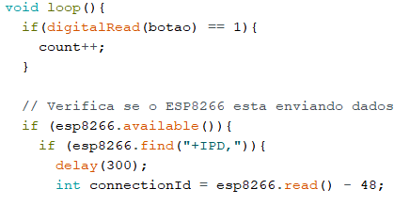
Inicializando o Loop

Slide 22
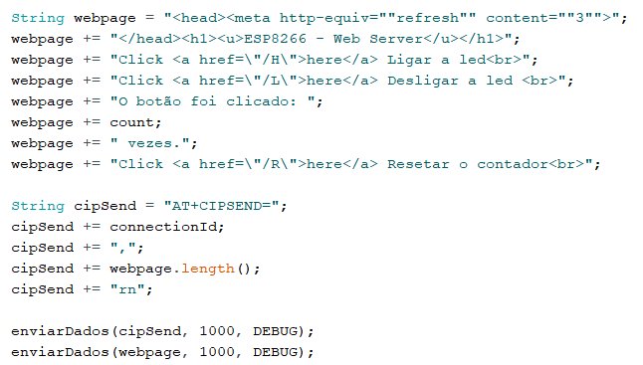
Construindo o site

Slide 23
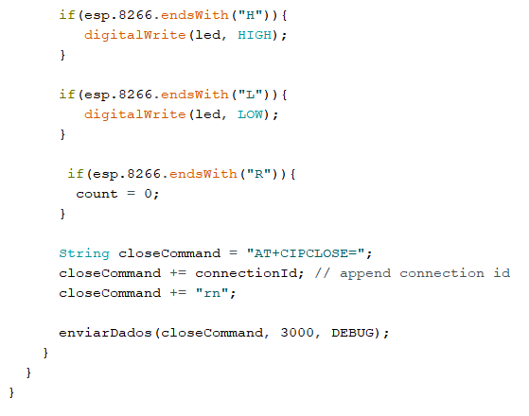
Ações do Site

Slide 24



Obrigada !!
Lidia Rocha
Ilana Ribeiro
PyLadies Belém
Lidiaxp
Ilana_aribeiro
brasil.pyladies.com

